Slide 1

机器人一次寻路过程分解

Slide 2
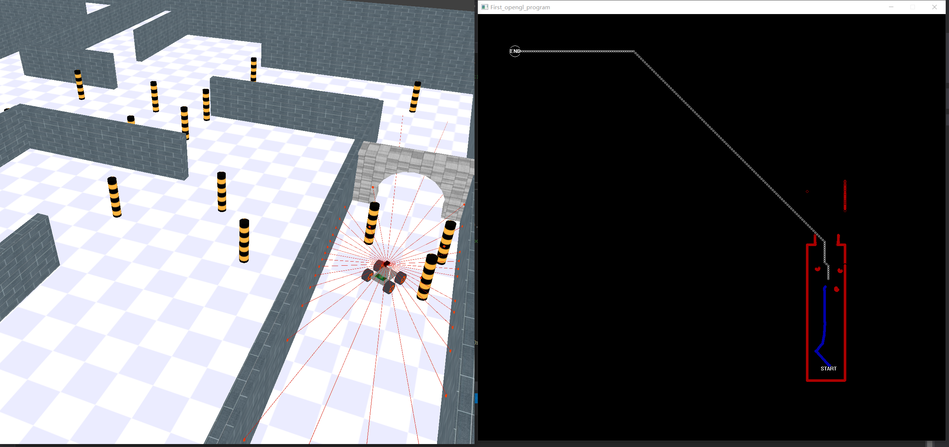
图1 机器人路径规划（1）

Slide 3
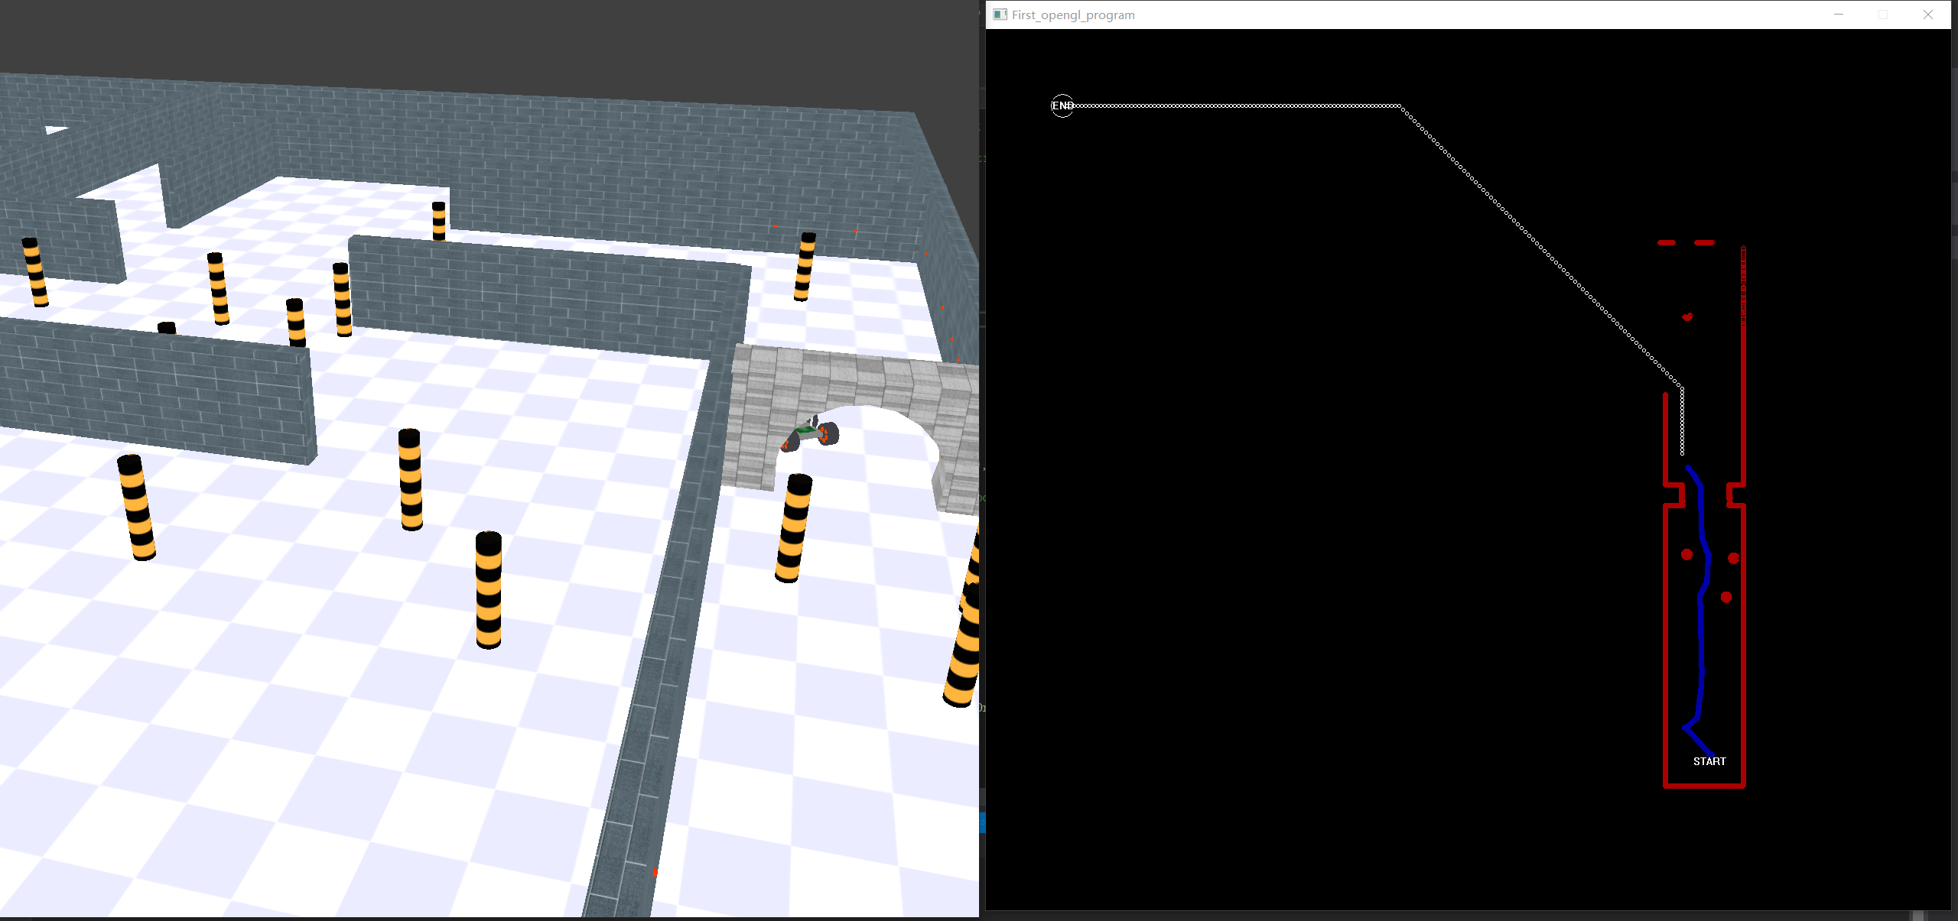
图2 机器人路径规划（2）

Slide 4
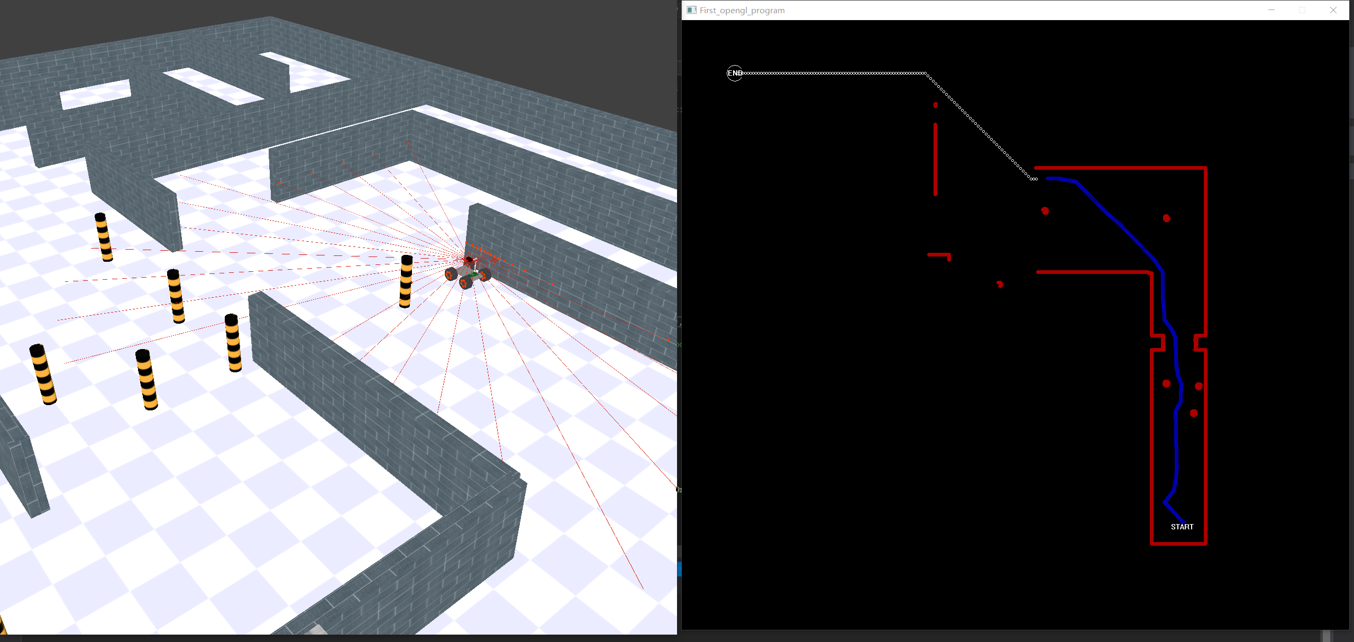
图3 机器人路径规划（3）

Slide 5
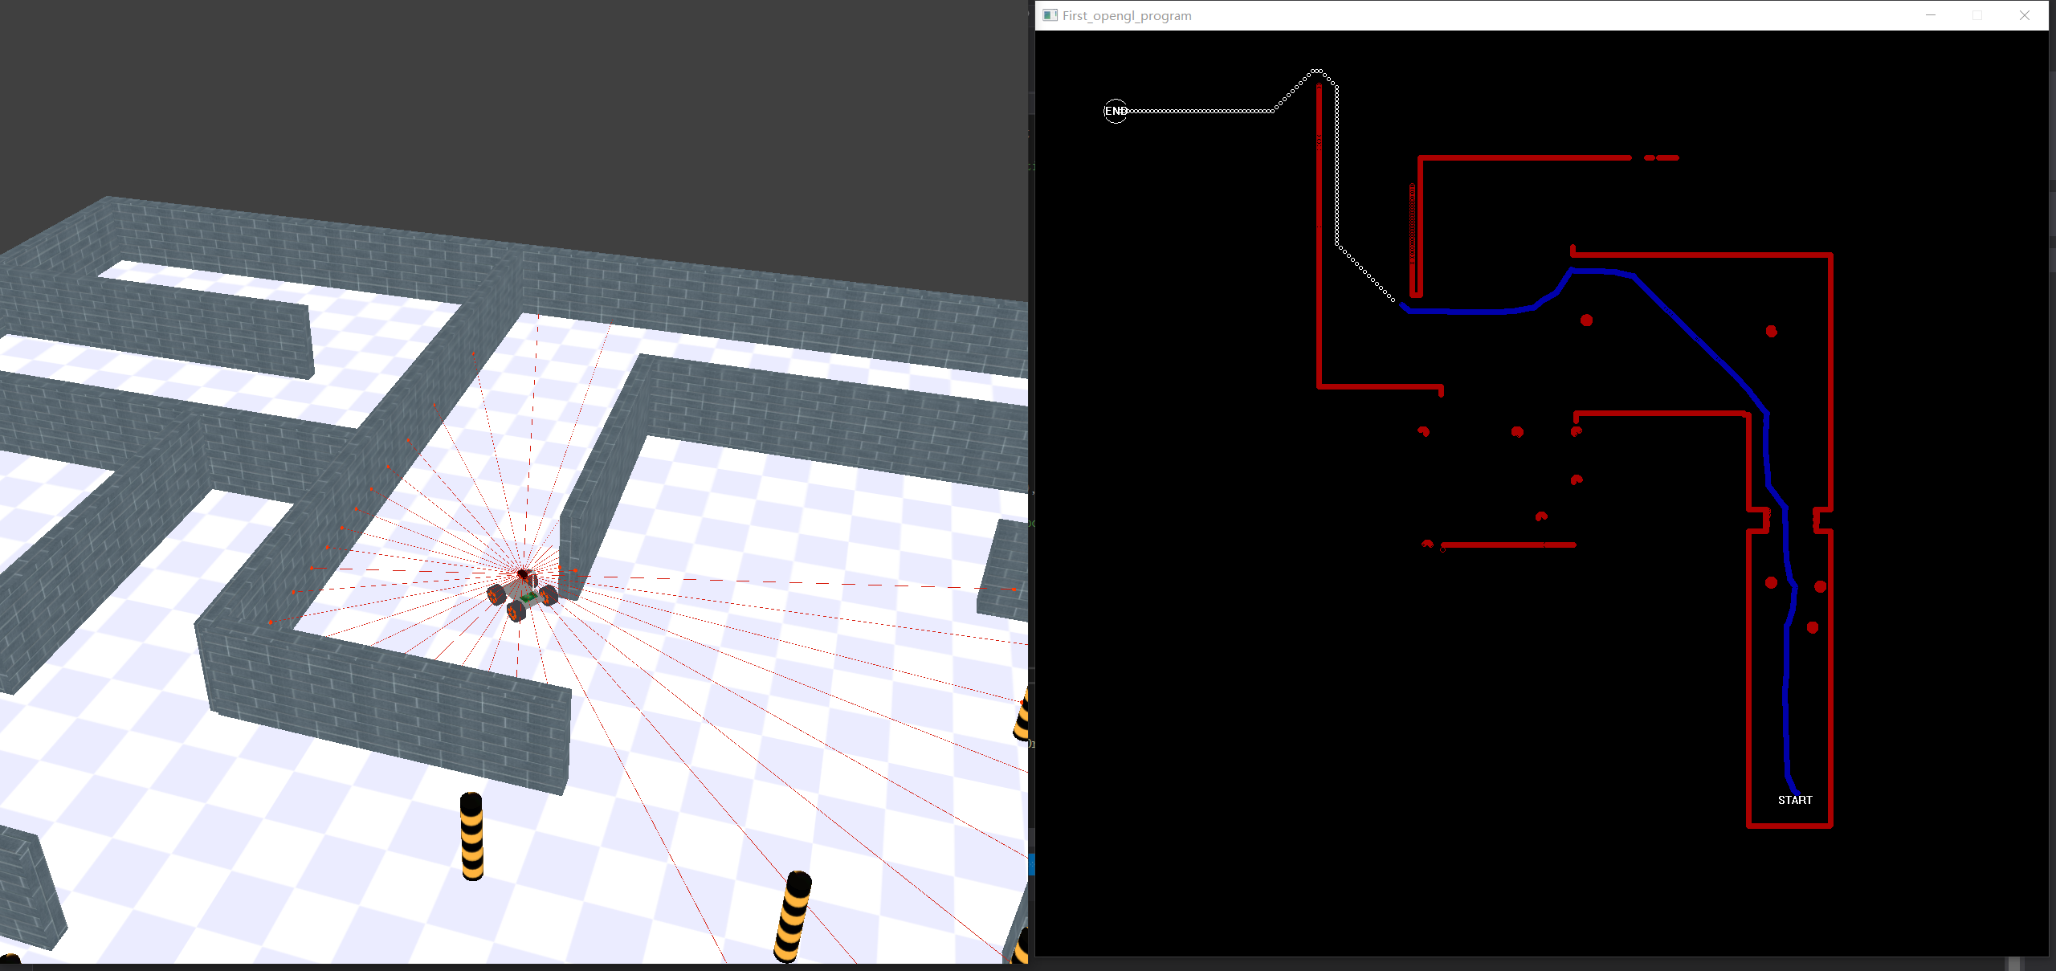
图4 机器人路径规划（4）

Slide 6
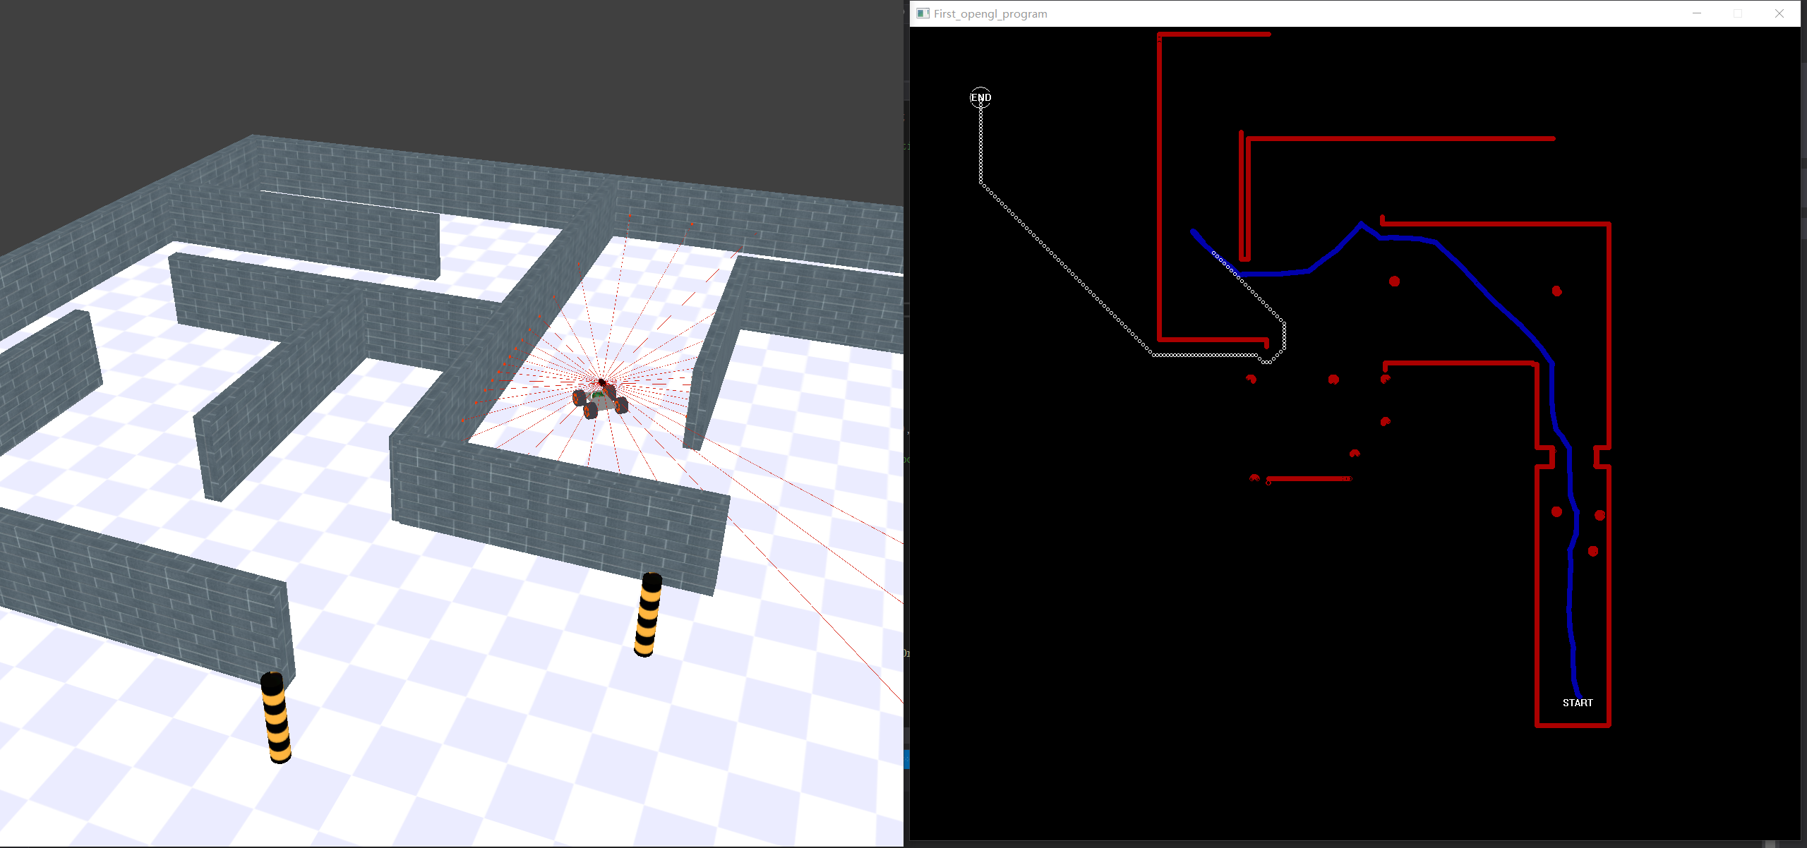
图5 机器人路径规划（5）

Slide 7
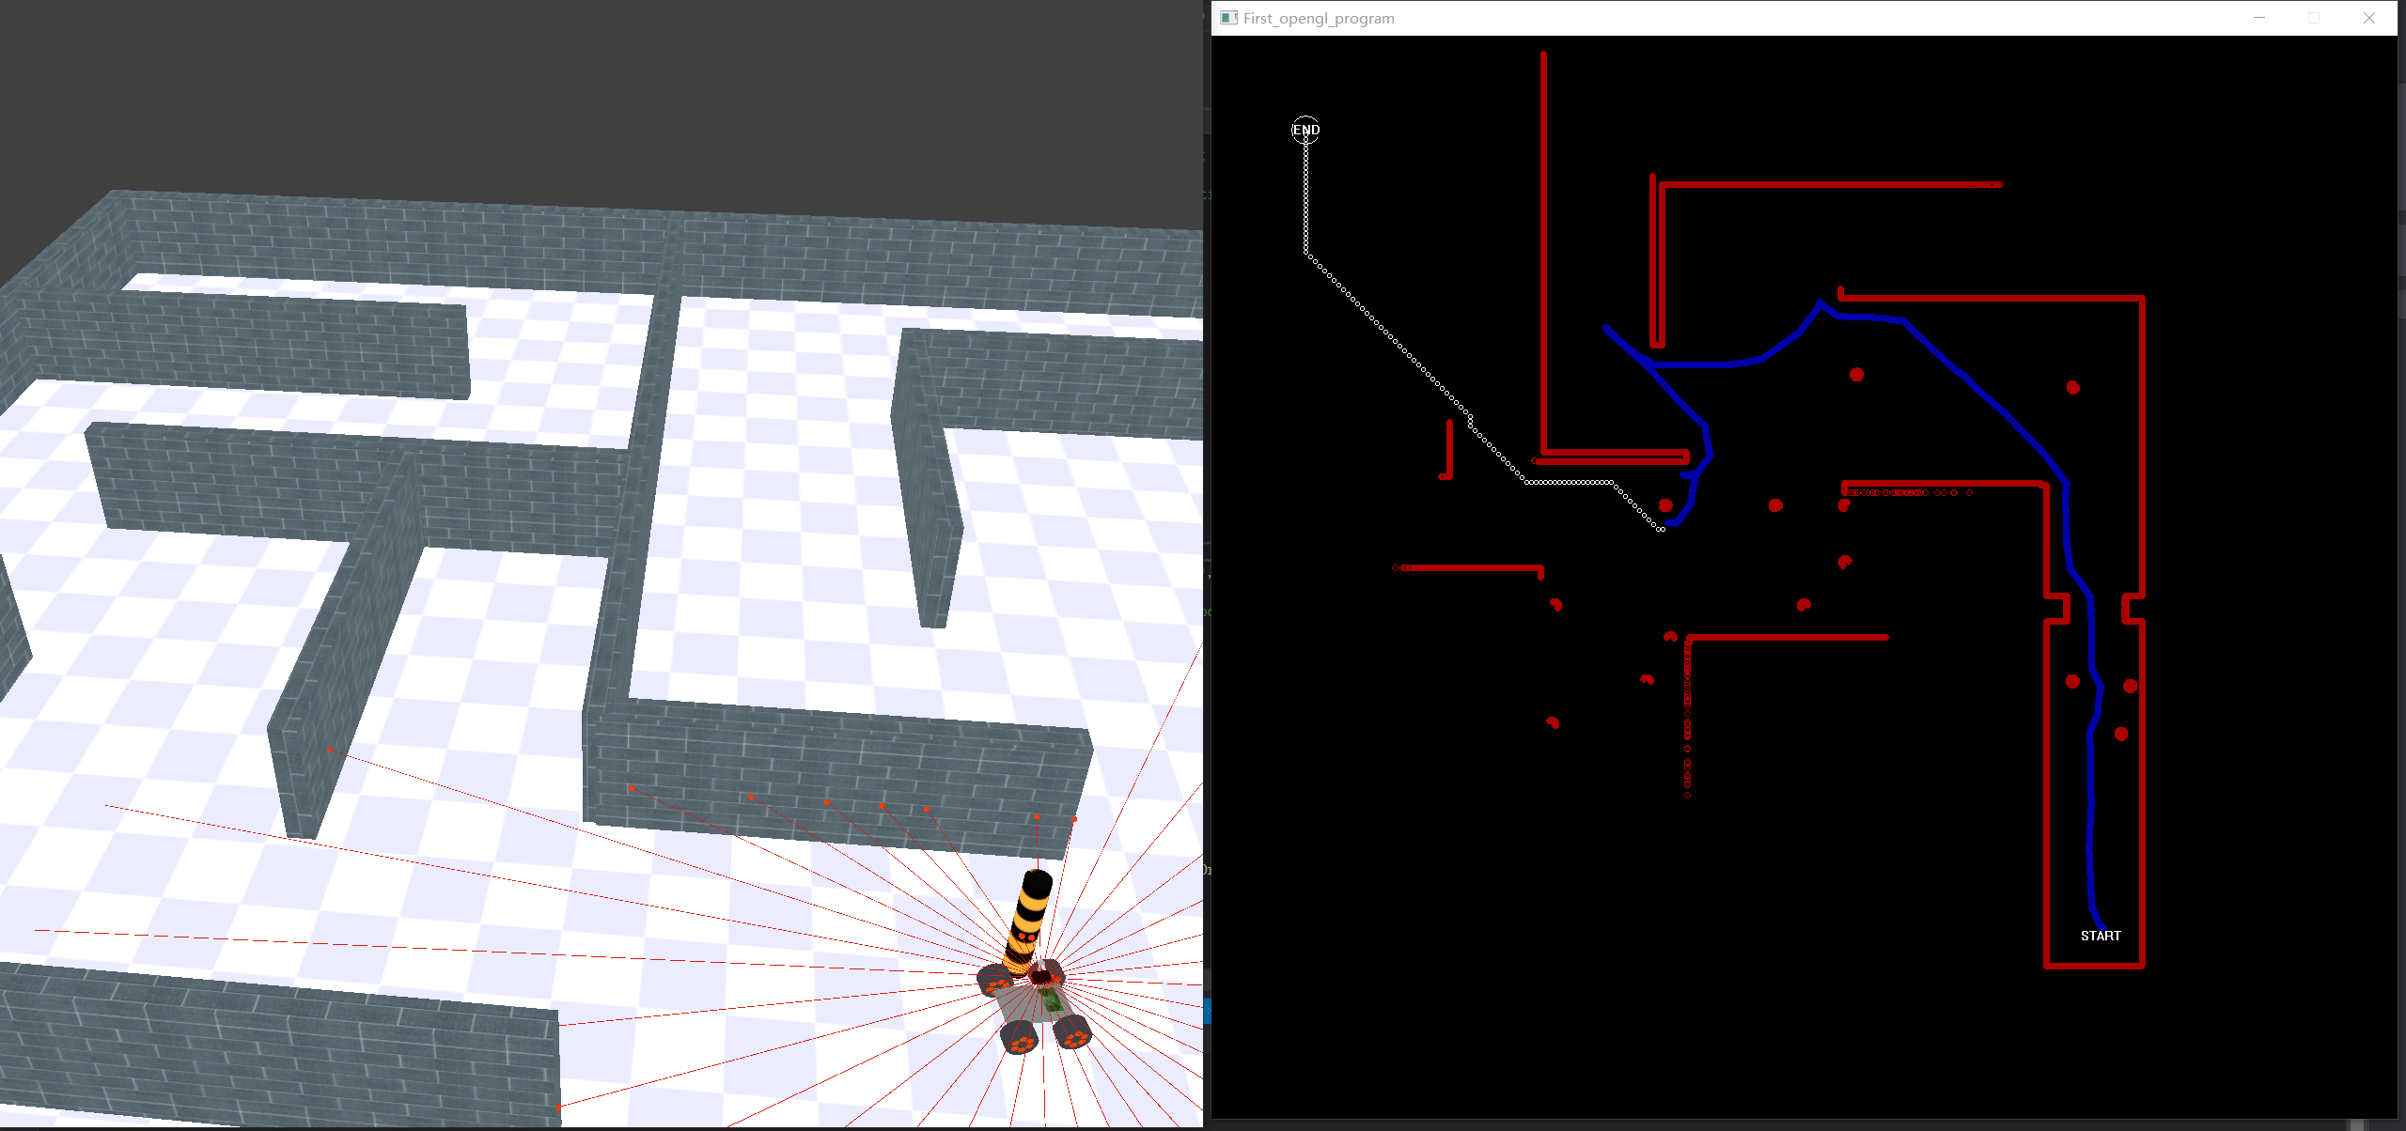
图6 机器人路径规划（6）

Slide 8
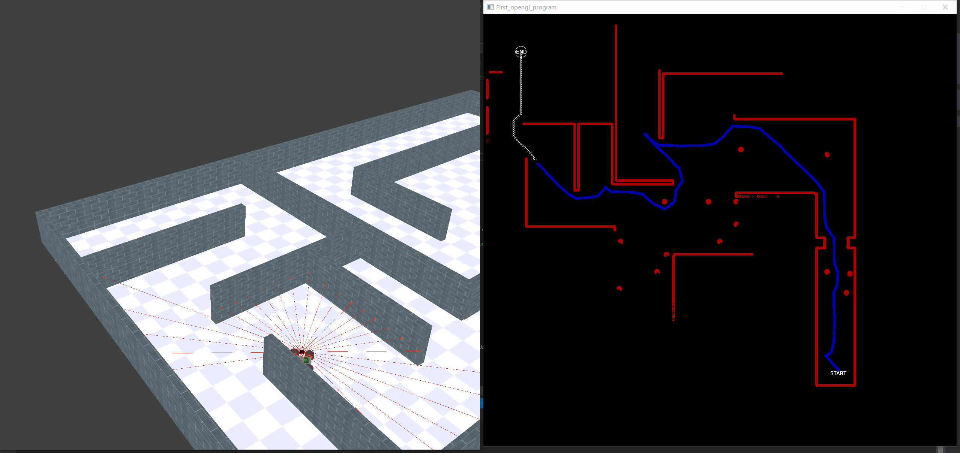
图7 机器人路径规划（7）

Slide 9
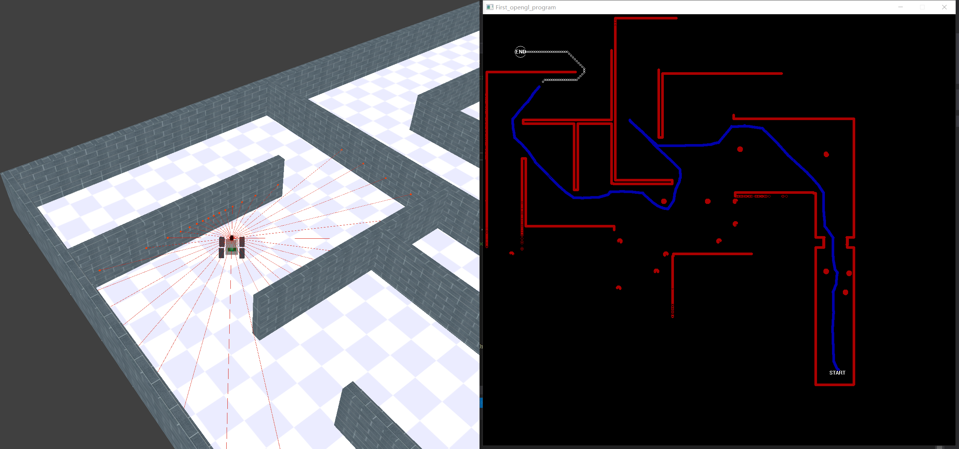
图8 机器人路径规划（8）

Slide 10
不同w值下的节点遍历情况

Slide 11
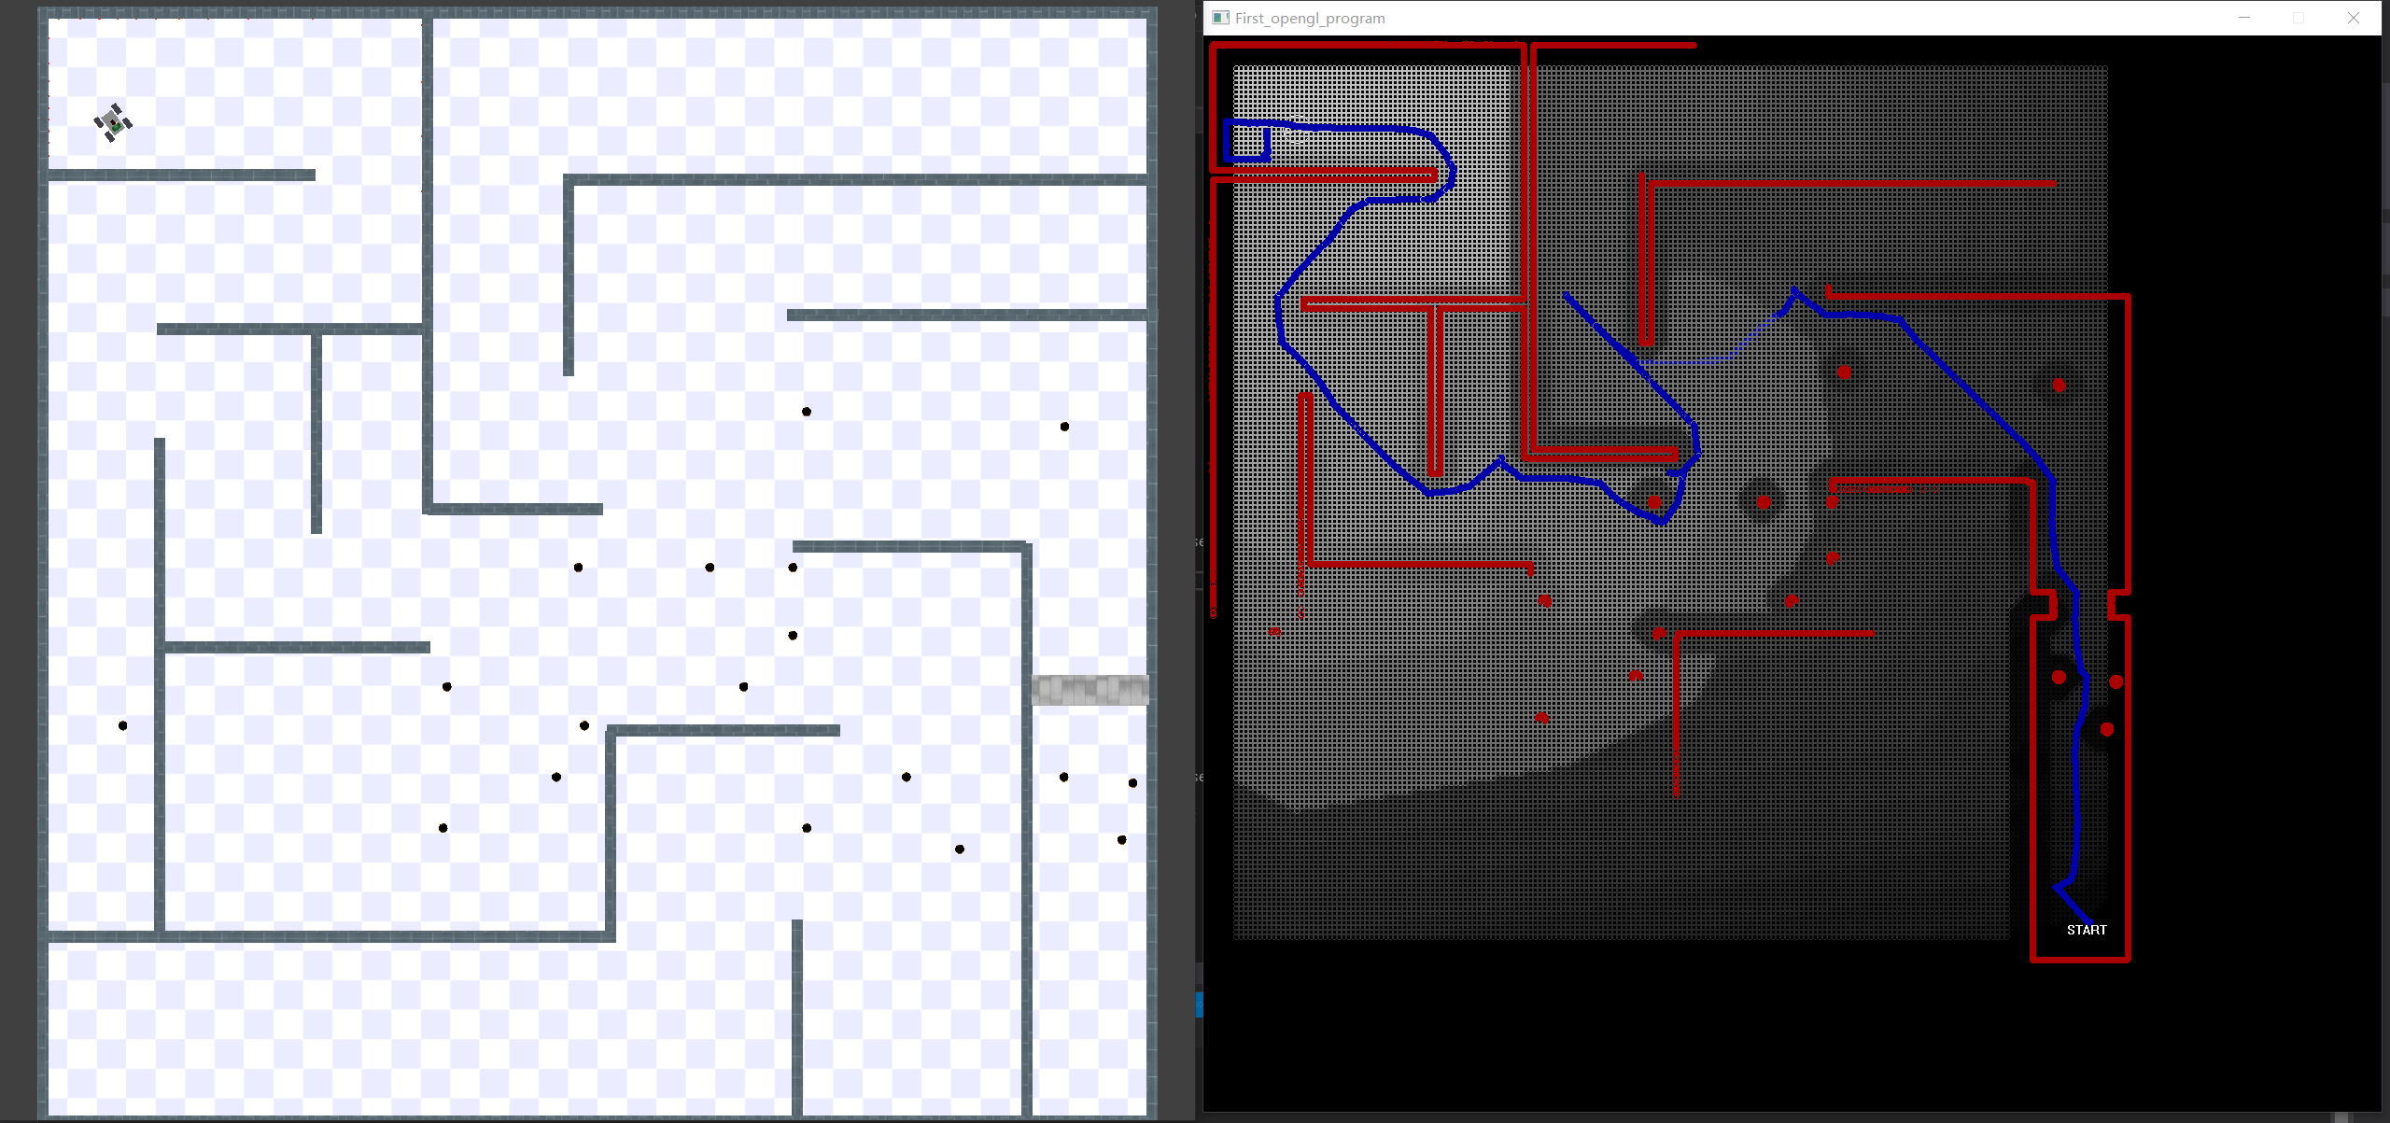
图9 无估值函数下的地图节点遍历

Slide 12
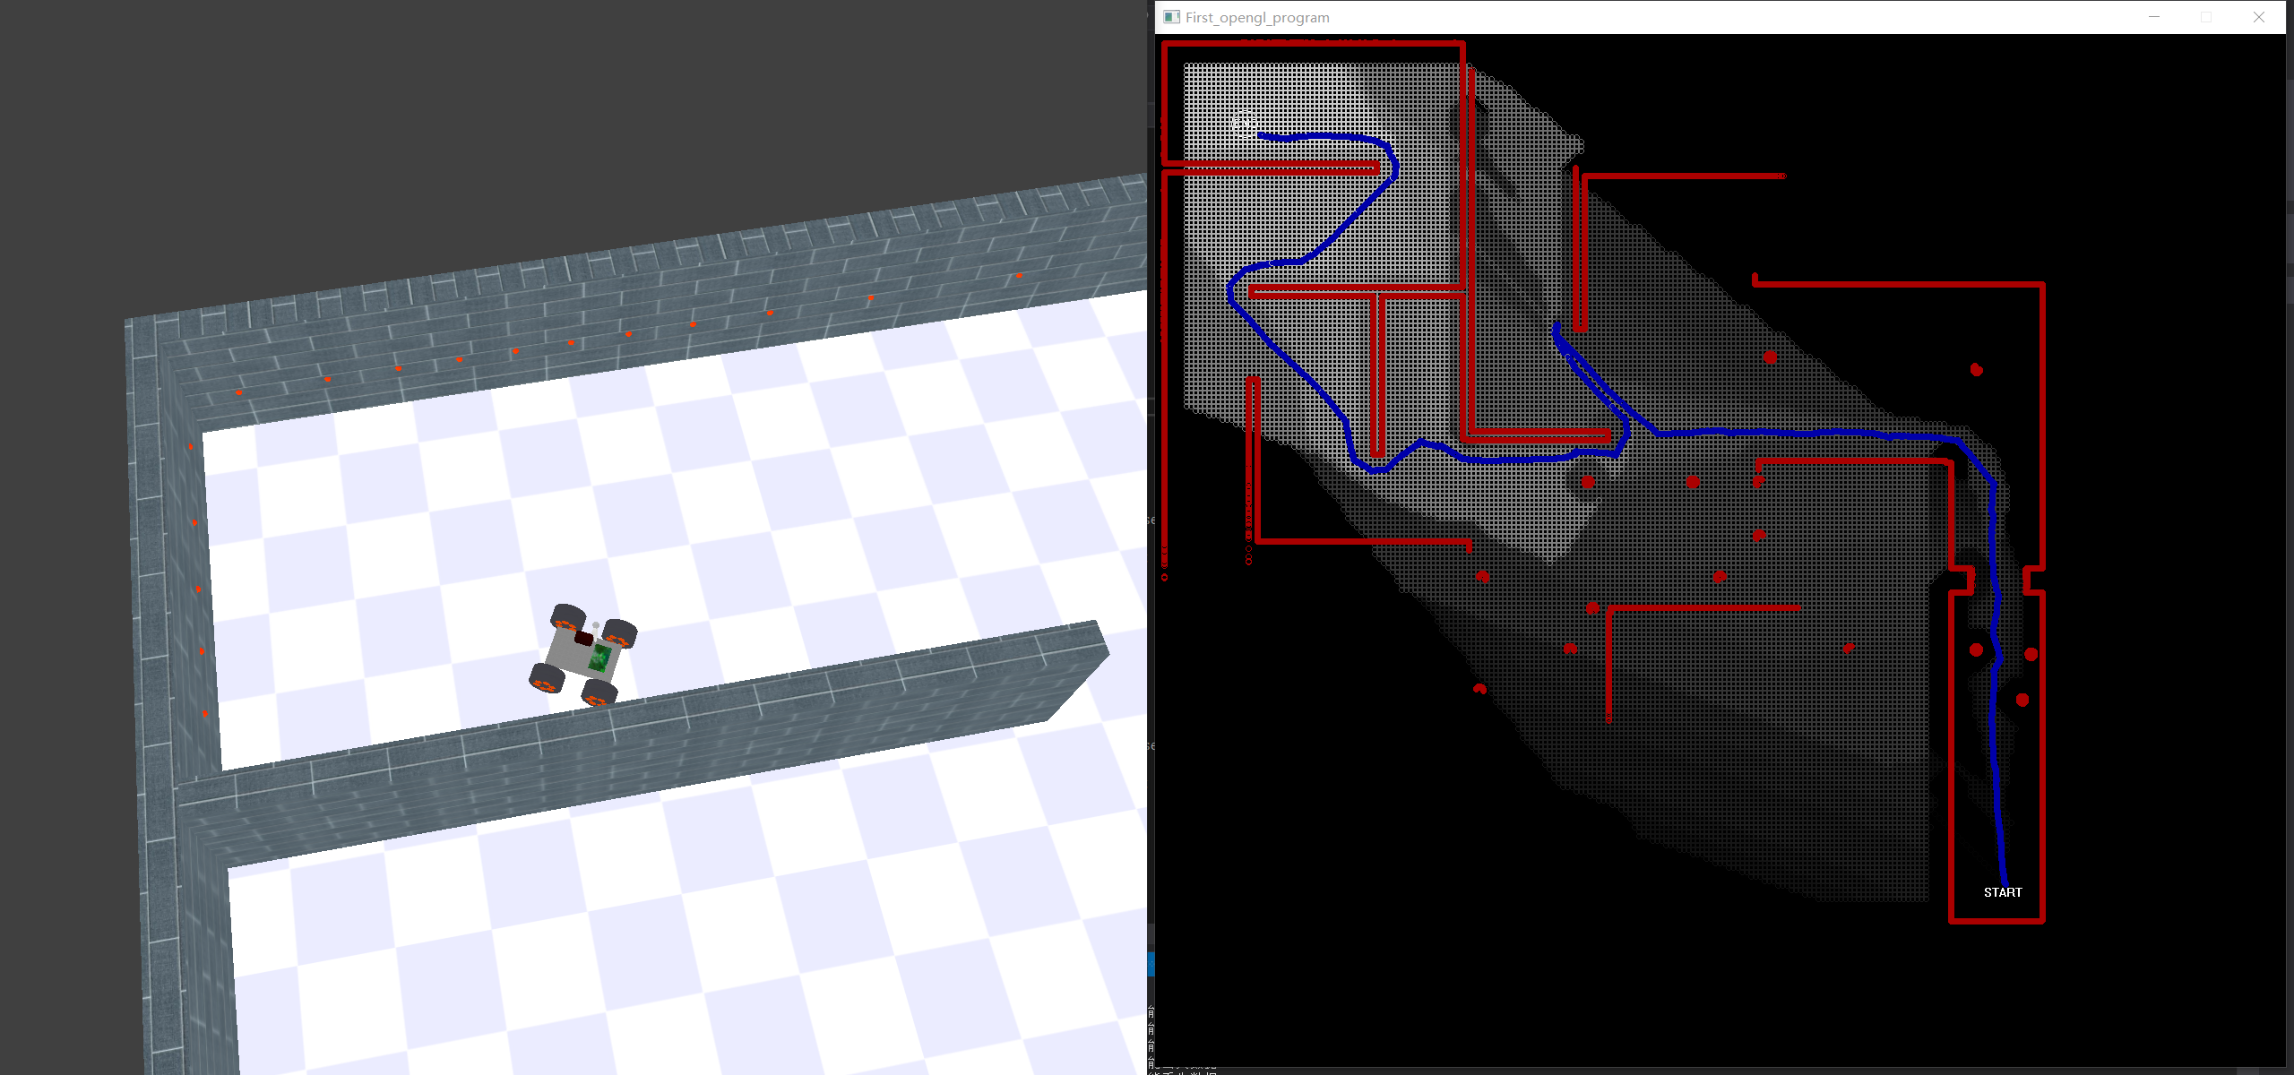
图10 加入一定估值后的节点访问情况

Slide 13
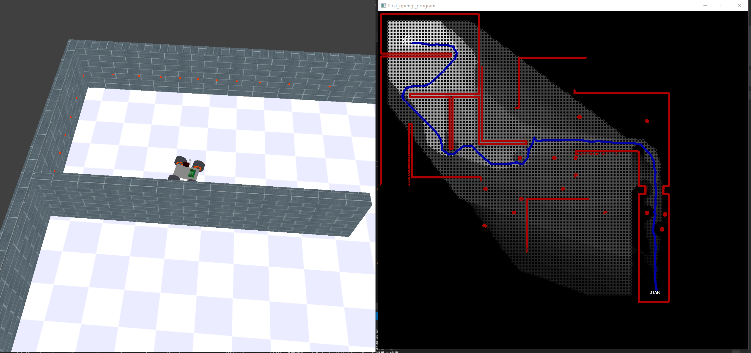
图11 w/(1-w)为1.25时的节点访问情况

